Slide 1
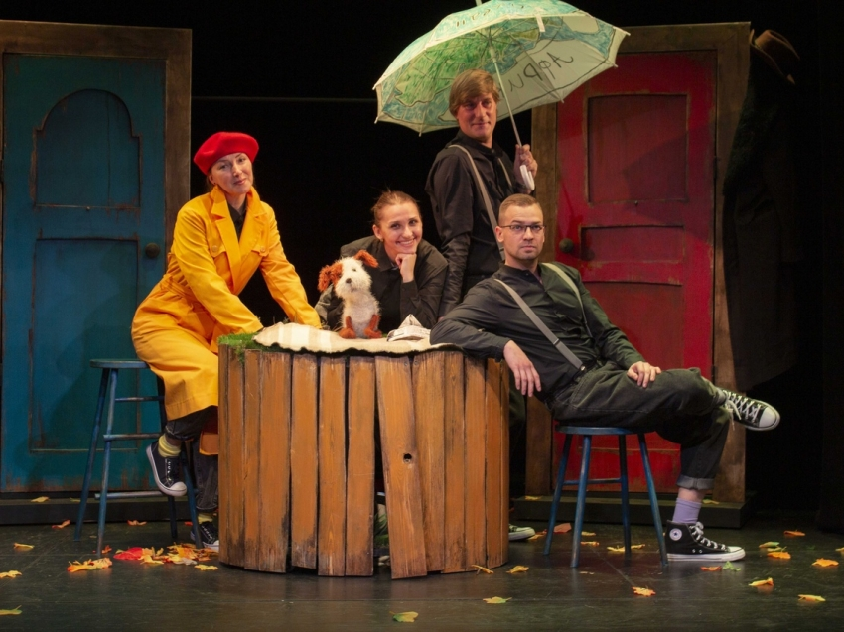
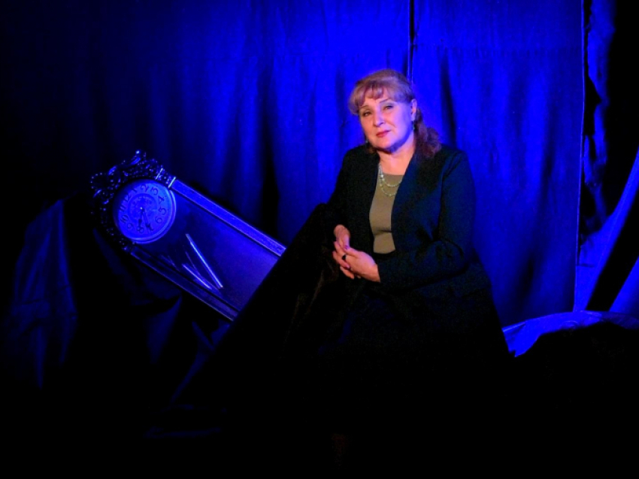
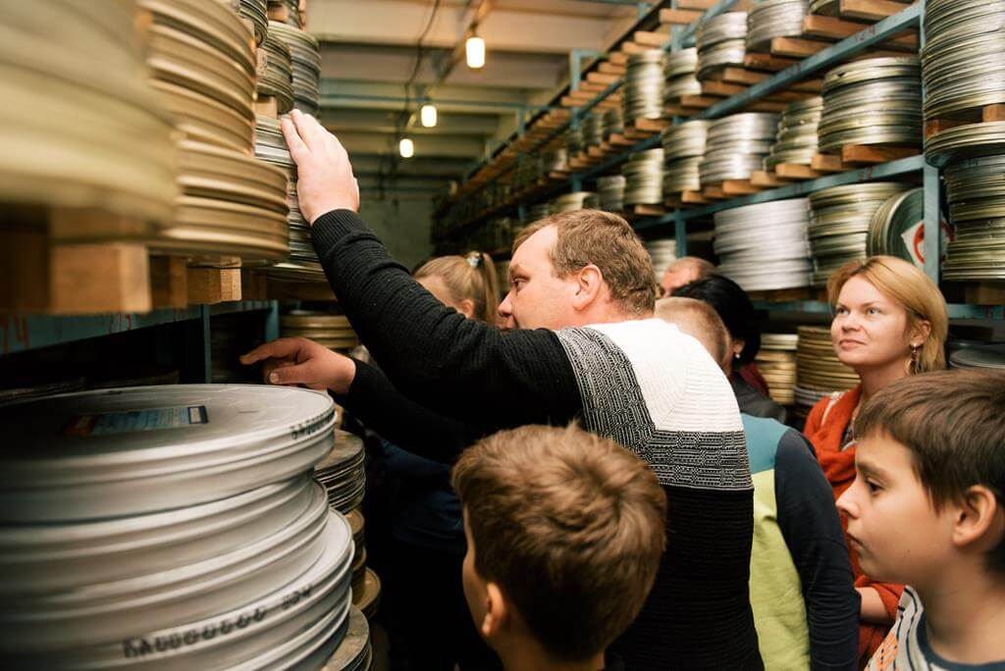
СЕМЬ ДНЕЙ КУЛЬТУРЫ ЗАБАЙКАЛЬЯ НА 7 ДЕКАБРЯ 2020 ГОДА
Государственными учреждениями культуры организовано: 140 мероприятий с числом просмотров 91 915 тыс.человек
Собачка Соня стала главной героиней нового спектакля забайкальского театра кукол. В Забайкальском государственном театре кукол «Тридевятое царство» состоялась сдача нового спектакля «Сонины истории». | 30 ноября
Забайкальский драматический театр в социальных сетях опубликовал очередной выпуск проекта «Вне игры» с Екатериной Рябовой | 2 декабря
Забайкальская государственная кинокомпания продолжили размещать в своих соцсетях онлайн-проект «Сокровища кинофонда» | С 1 декабря
Забайкальская краевая филармония в социальных сетях разместили рубрику «Музыка кино» с Людмилой Свиридовой | 3 декабря
Стартовал предновогодний онлайн-проект «Едет Дед Мороз». Дед Мороз едет в Читу на главную Ёлку Забайкалья транзитом через все районы региона. Первые 6 выпусков собрали около 2,5 тысяч просмотров

Slide 2
ДЕЯТЕЛЬНОСТЬ СФЕРЫ КУЛЬТУРЫ В ПЕРИОД ОГРАНИЧИТЕЛЬНЫХ МЕР НА 16 НОЯБРЯ 2020 ГОДА
Государственные учреждения культуры и образования в сфере культуры
Всего работников – 1220 чел. (70%дистанционная работа)
Министерство культуры Забайкальского края
Всего работников – 23 чел. (фактически работающих)
(48% дистанционная работа)
Дистанционный режим работы – 862чел.
Гибкий график работы – 250чел.
Дистанционный режим работы – 11 чел.
Гибкий график работы – 6 чел.
Проведено контрольных мероприятий в составе оперативных групп
в отношении 81 объекта (выявлено 2 нарушения)

Slide 3
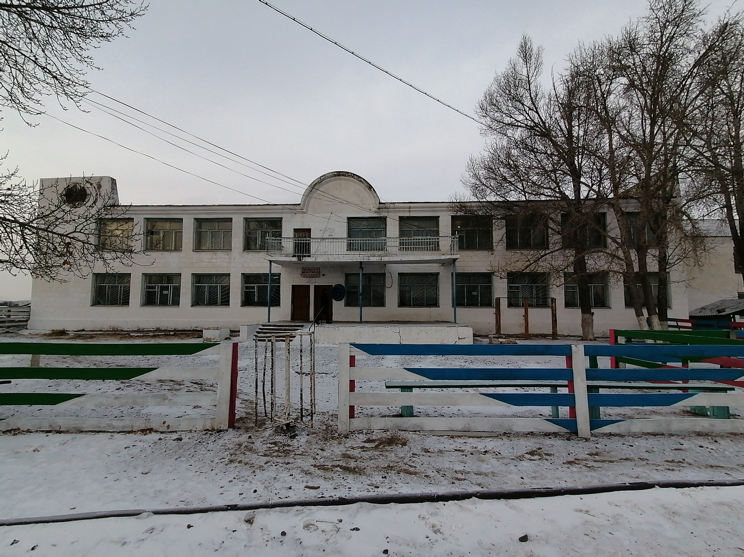
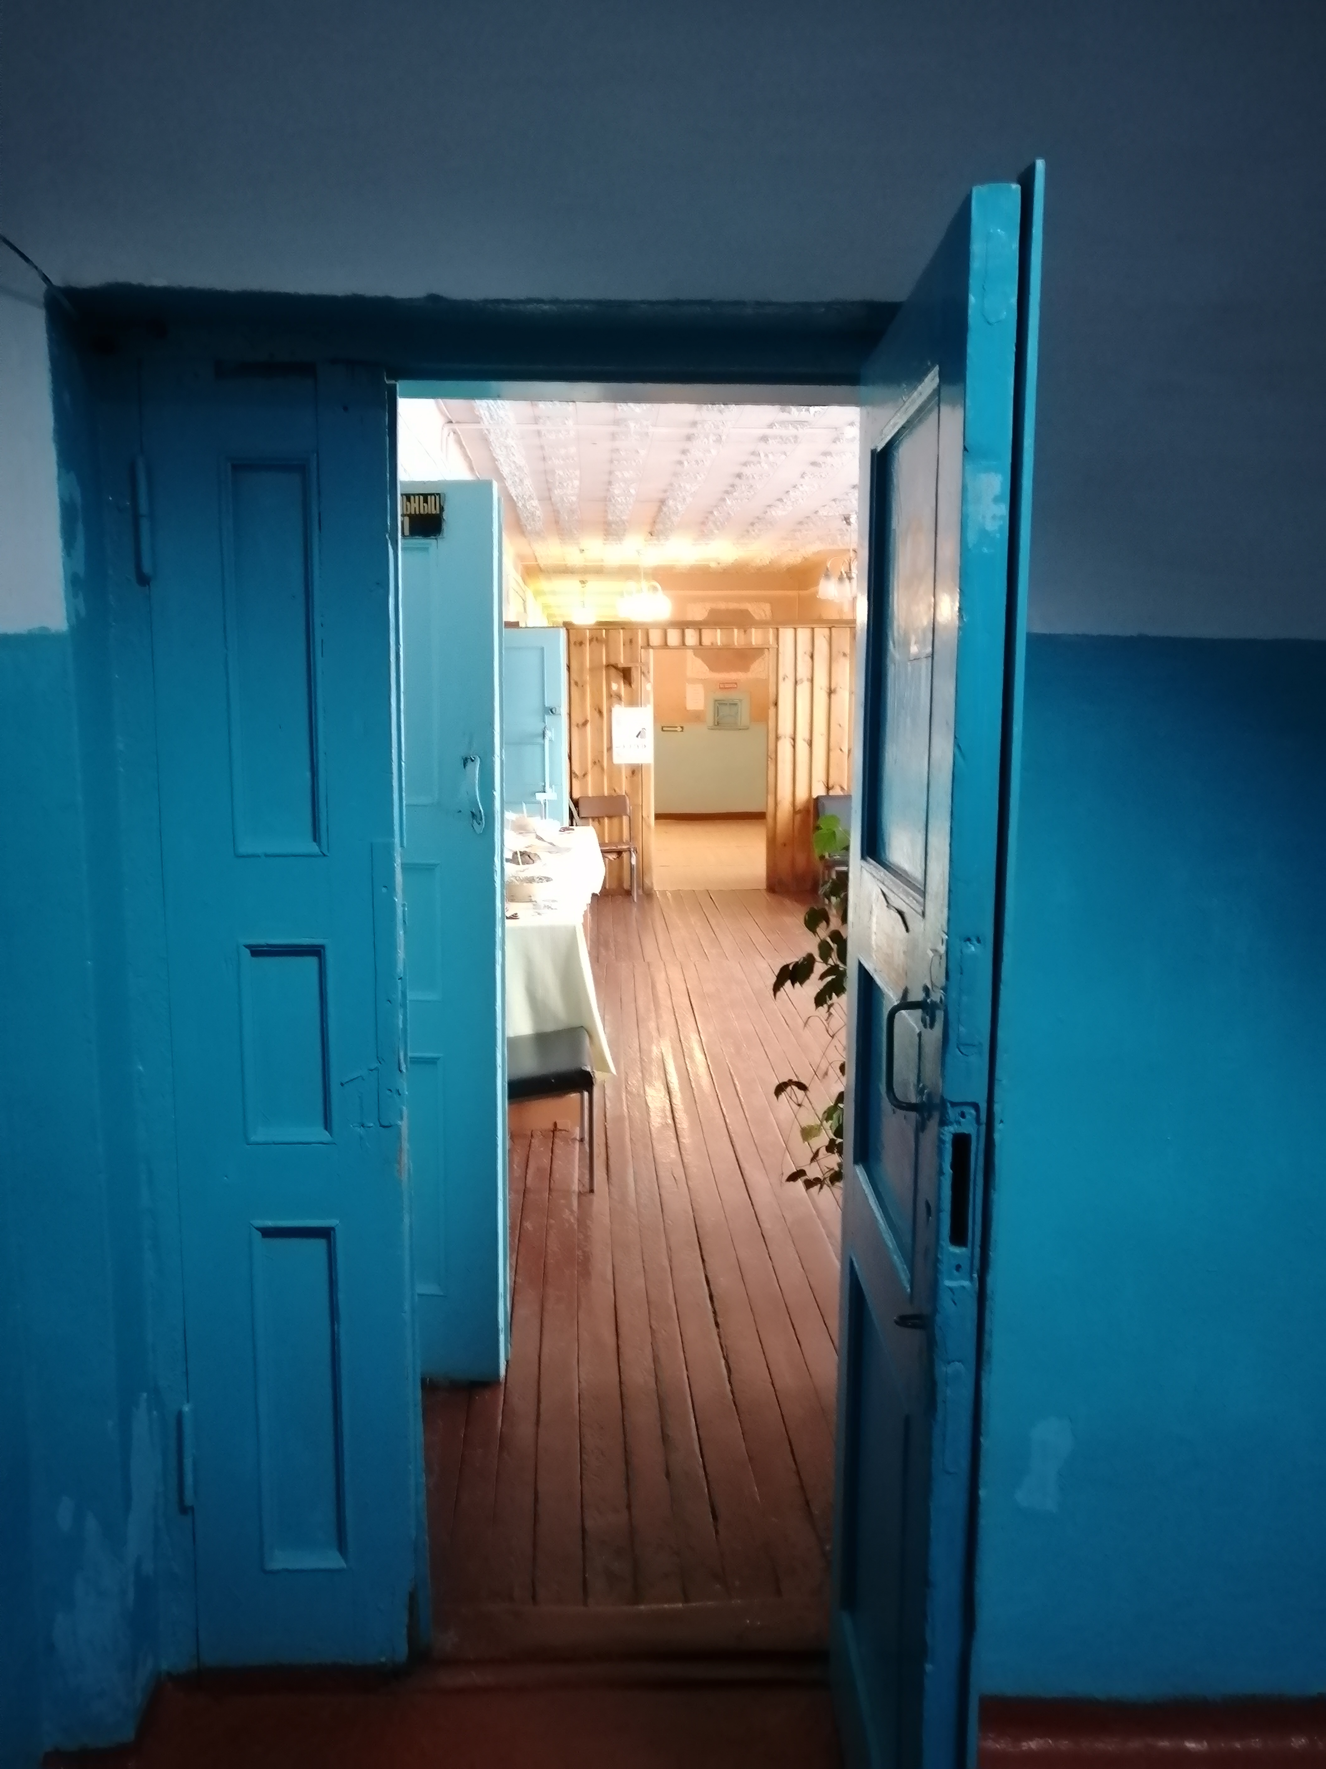
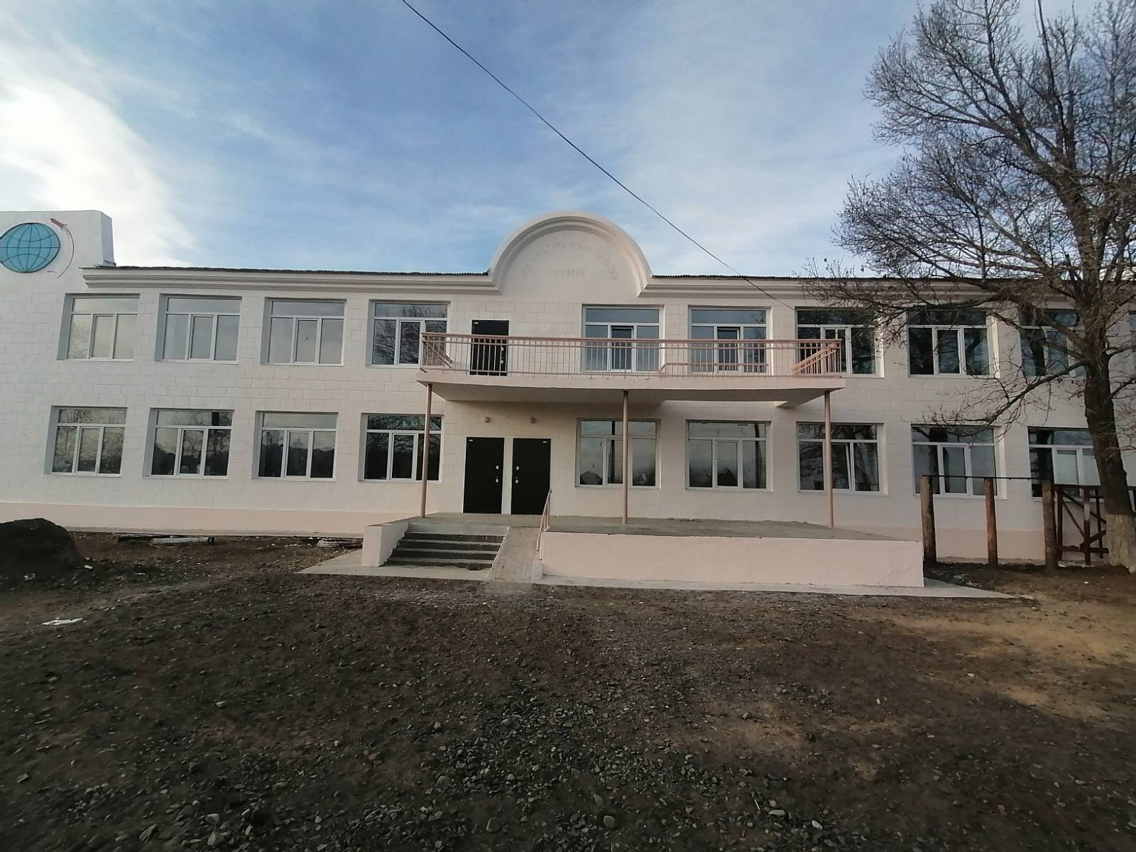
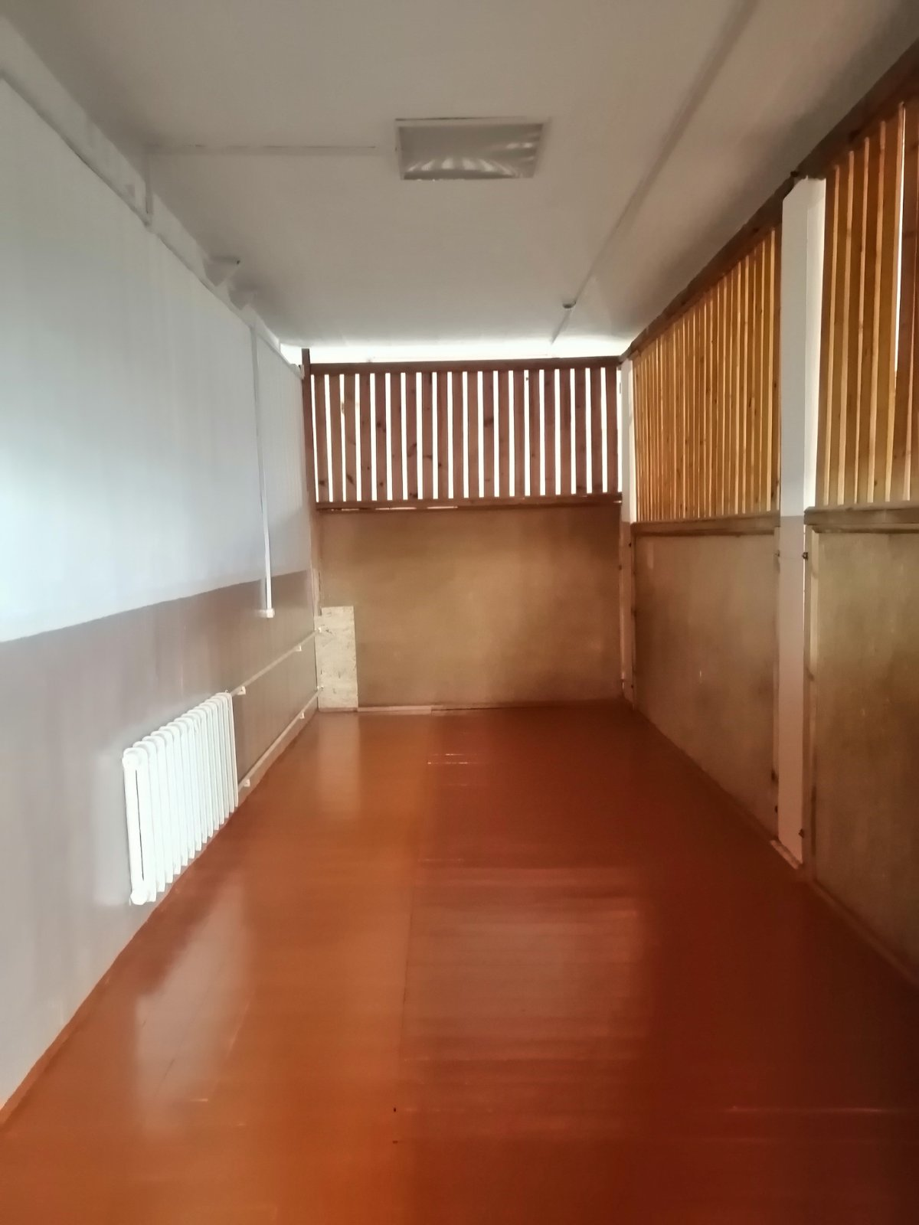
РЕАЛИЗАЦИЯ МЕРОПРИЯТИЙ НАЦИОНАЛЬНОГО ПРОЕКТА «КУЛЬТУРА», ПЛАНА ЦЭР И ГП «РАЗВИТИЕ КУЛЬТУРЫ В ЗАБАЙКАЛЬСКОМ КРАЕ»
Национальные проекты, программы | Объем средств (тыс.руб). |  |  | Кассовое исполнение, %
 | План 2020 года
 | Всего | ФБ | КБ | На 03.12 | На 26.11
Национальный проект | 167,91 | 158,79 | 9,11 | 92,8 | 92,8
ЦЭР | 193,55 | 188,39 | 5,17 | 48 (↑) (+1,1) | 46,9
ГП «Развитие культуры в Забайкальском крае» | 191,8 | 180,29 | 11,5 | 94,8 (↑) (+5,3) | 89,5
Итого | 553,26 | 527,47 | 25,78 | 77,8 (↑) (+ 2,2) | 75,6
Проблемные вопросы: | Пути решения:
1. Низкий процент выполнения работ на объектах Каларского района | Ежедневный мониторинг за ходом работ. Выезд в МР «Каларский район», работа в режиме ВКС или с приглашением подрядчиков. Усиление бригад
КДЦ «Казачество» МУК «Районный организационный межпоселенческий социально-культурный центр» муниципального района «Кыринский район»
Было
Стало
14

